Slide 1

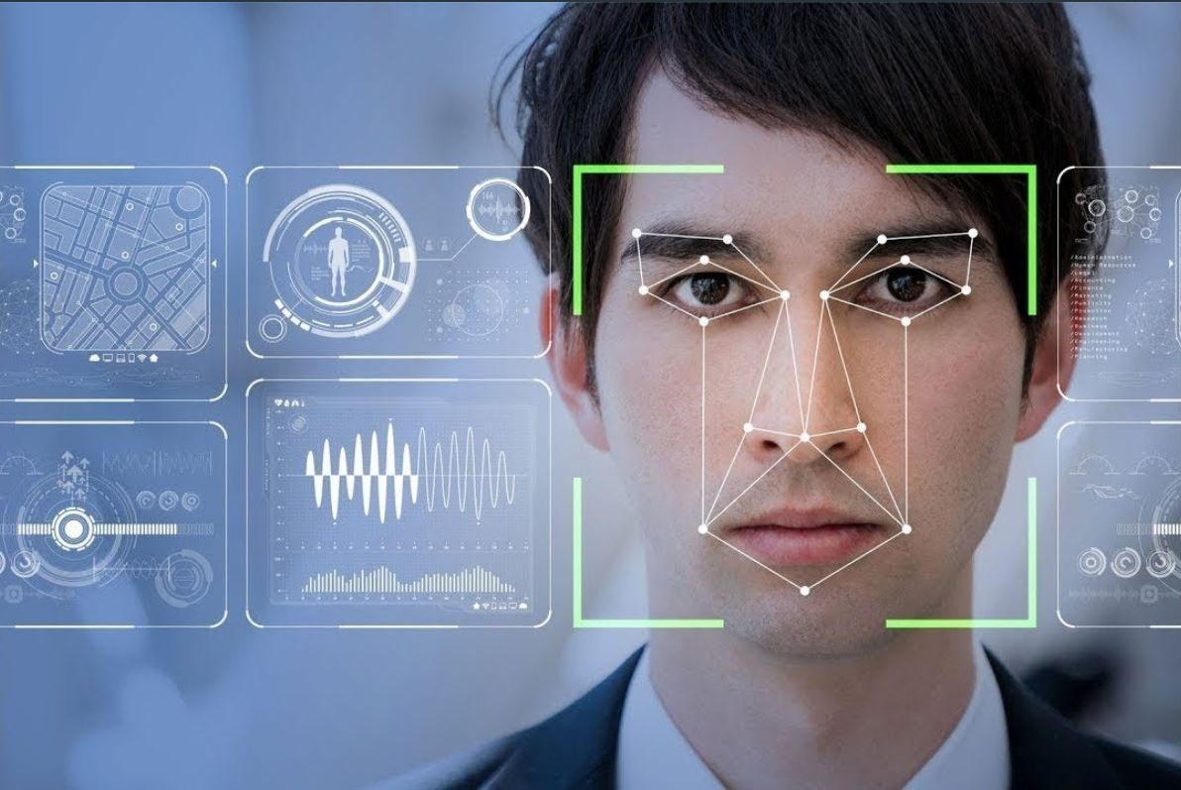

Réaliser par:
OUADOUDI Jaafar
JOUDARI Alaeddine
ZBIRI Walid
ESSEMLALI Oussama
EMOTIONS DETECTOR
Encadrer par :
Mr Bajit Abderrahim
2019/2020

Slide 2
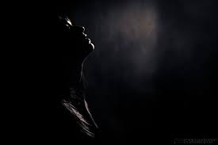
Sommaire:
Qui sommes nous ?
Outils utilisées
Concept du projet
Analysons le code
Simulation

Slide 3
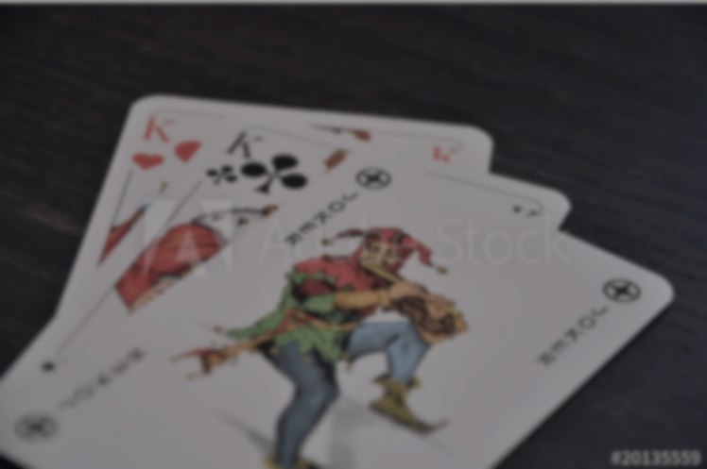

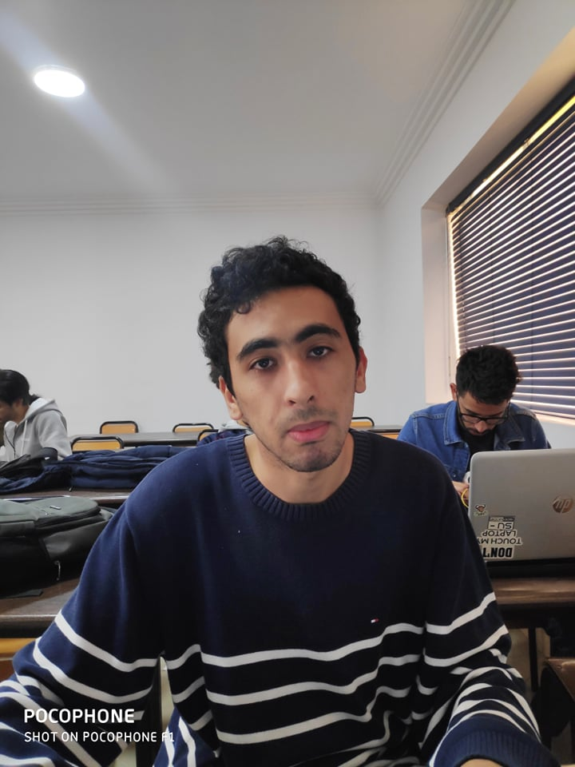

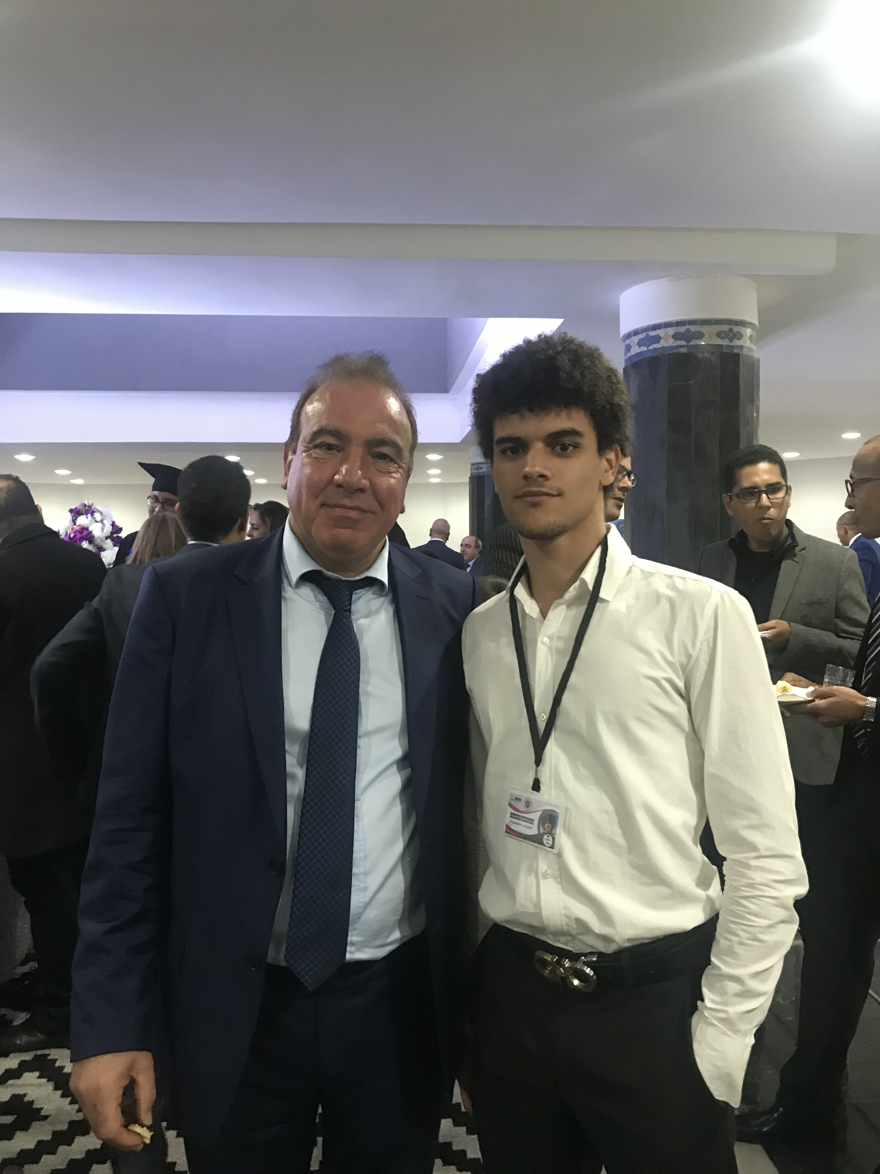
Qui sommes nous?
ZBIRI Walid OUADOUDI Jaafar JOUDARI Alaeddine ESSEMLALI Oussama

Slide 4




Outils utilisées :
NumPy est destinée à manipuler des matrices ou tableaux multidimensionnels ainsi que des fonctions mathématiques opérant sur ces tableaux.
TensorFlow est un outil open source d'apprentissage automatique utilisé en Intelligence artificielle .
Keras est une bibliothèque de Python utilisée pour le Deep Learning.
OpenCV est une bibliothèque graphique libre spécialisée dans le traitement d'images en temps réel.
MQTT est un protocole utilisé pour la communication entre les objets IOT.

Slide 5

Concept du projet

Slide 6
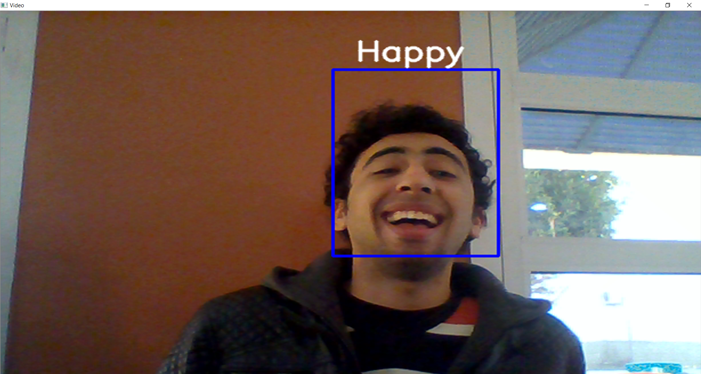
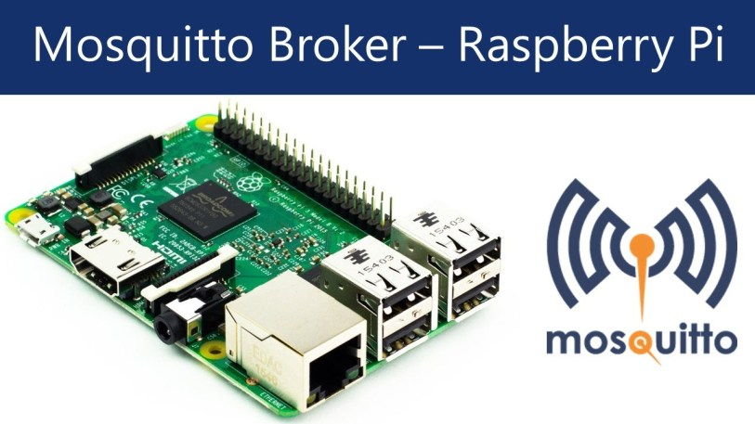
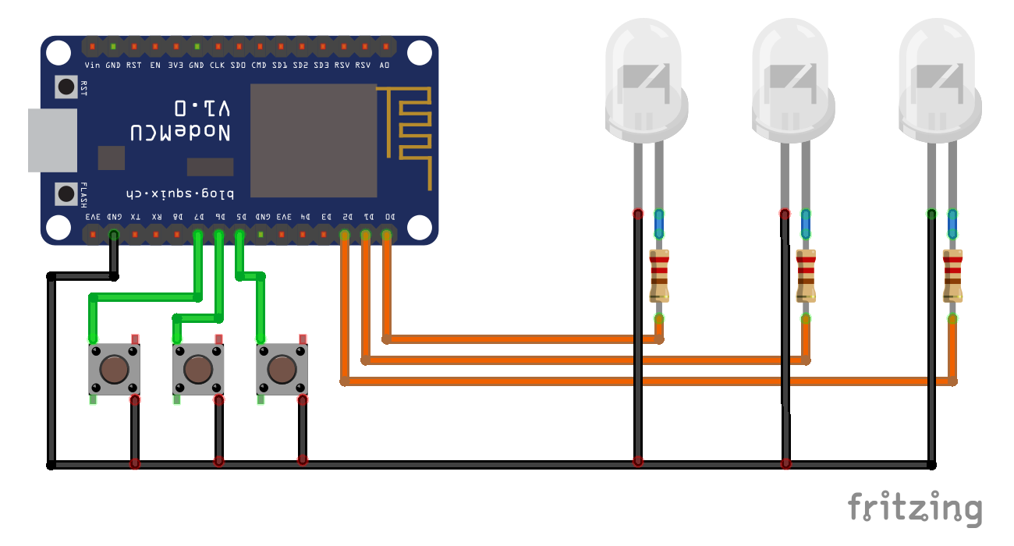
Detection des visages
CNN
Détection d’émotion
Résultats sur les LEDS

Slide 7
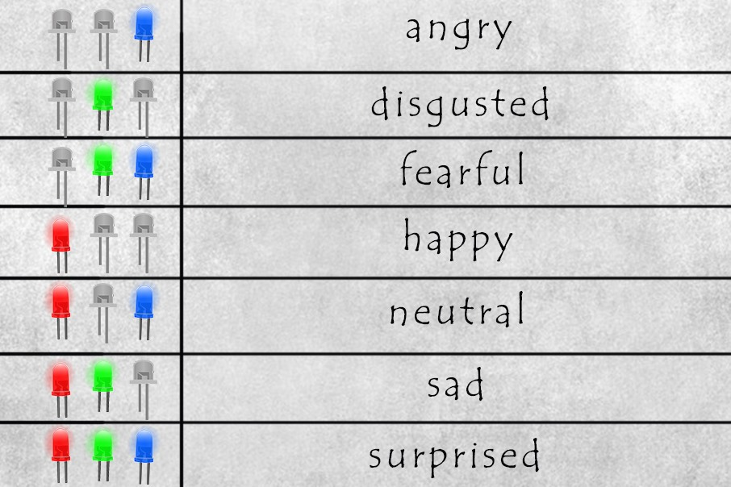

Slide 8

Analysons le code

Slide 9
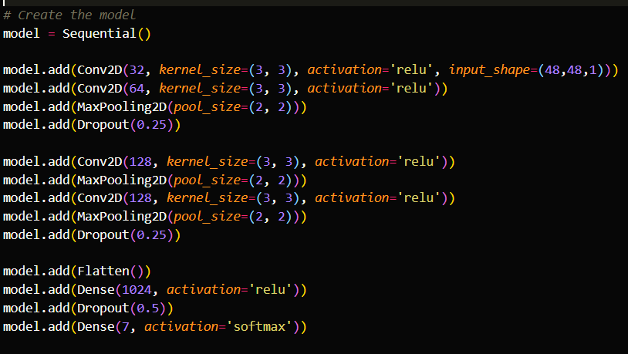
CNN
Création du CNN

Slide 10
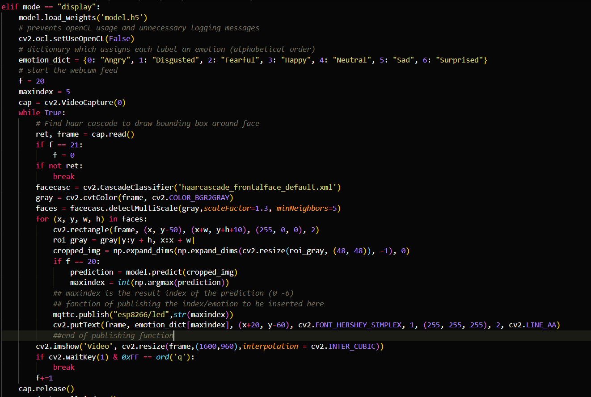
Utilisation du model

Slide 11
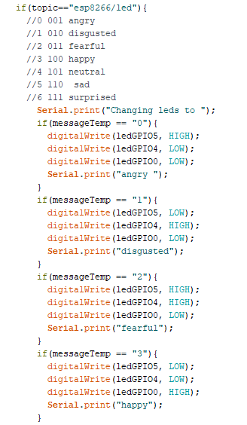
Résultats sur les LEDS

Slide 12
Simulation

Slide 13
Merci pour votre attention

